Slide 1
제목 짓기 어려워서 만든 제목 생성 모델
j
#비전공자의반란 #생성요약 #LongBART #BigBART
NLP-02
(메타몽팀)

Slide 2
1
Introduction
2
학습 파이프라인
3
성능 개선
4
경량화
5
더 나아가기
목차
6
회고

Slide 3
1. Introduction
#team 소개
#프로젝트 협업
#주제_선정_배경
#시스템 아키텍처
#시연영상

Slide 4
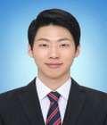



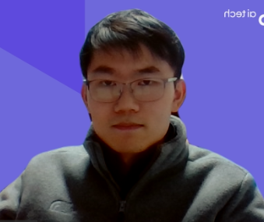

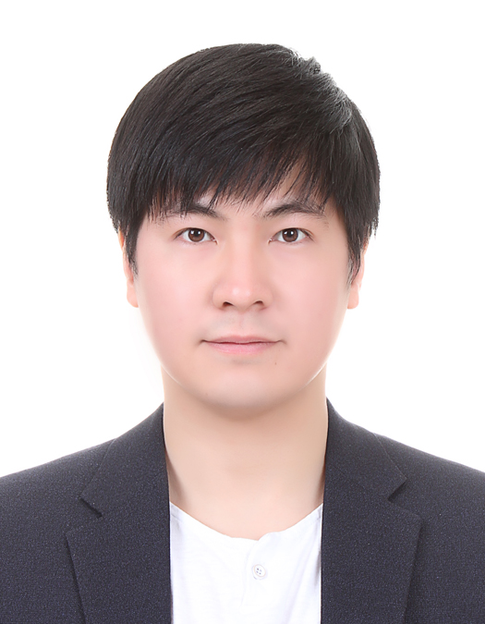
Introduction
Team 소개
데이터 수집
모델 개발 및 튜닝
Text infilling
Teacher forcing scheduler
R-drop
시각화
Serving
모델 개발 및 튜닝
Serving 프로토타입 제작
Baseline 구축
데이터 수집
모델 개발 및 튜닝
고창용_T2008
#PM(Main)+코드검사 담당
이예빈_T2165
#PM(Sub) 담당
이기성_T2149
#코드검사 담당
정유석_T2204
#리서치 담당
모델 개발
모델 경량화
ElasticSearch
Baseline 구축
한국어 평가지표 개발
시각화
데이터 후처리
데이터 전처리
모델 개발
Text infilling
Teacher forcing scheduler
안명철_T2126
#리서치 담당
박범진_T2081
#기록 담당
박상하_T2084
#기록 담당

Slide 5
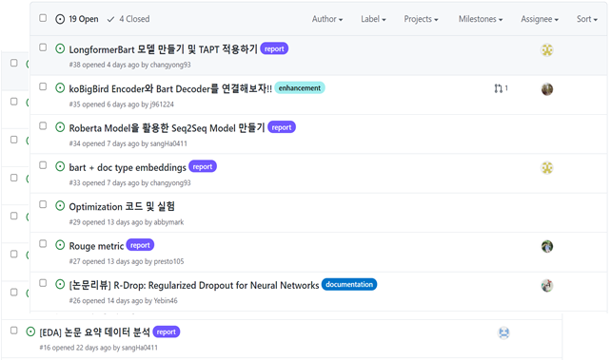
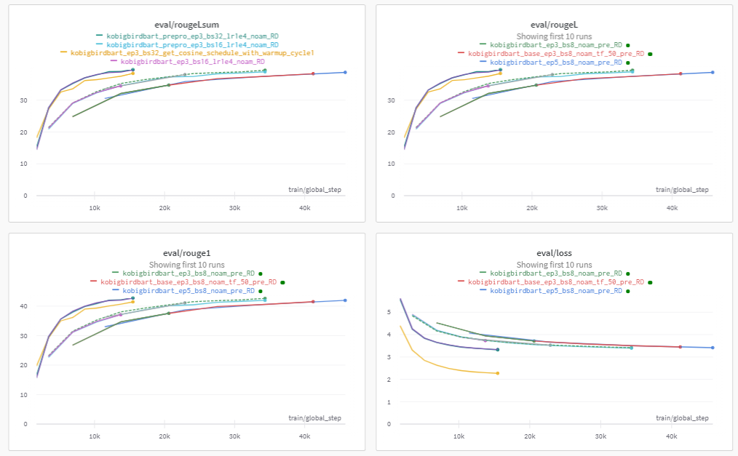
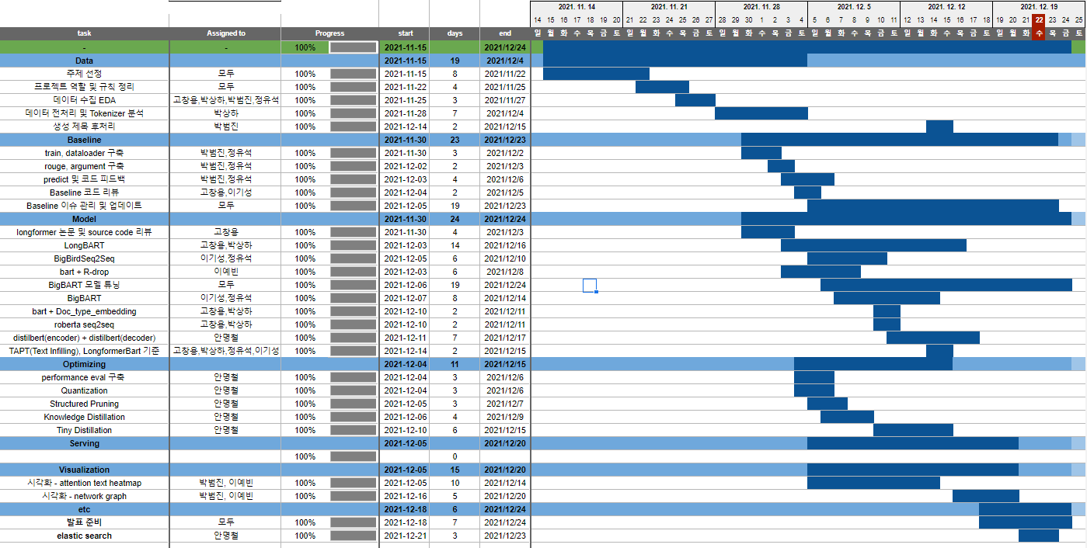
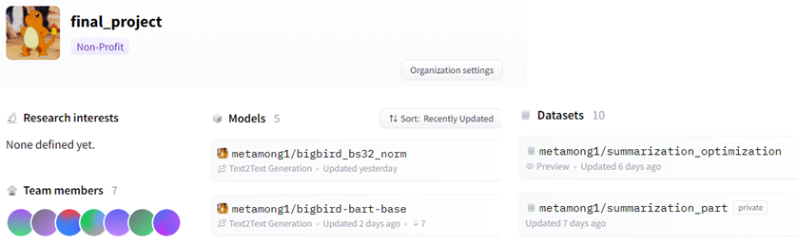
Introduction
프로젝트 협업
GitHub
WandB
HuggingFace Hub
Google Sheet
다양한 툴을 활용하여 협업
Notes:
이미지 순서대로 설명

Slide 6
논문, 보고서… 제목 짓기 너무 어렵지 않나요?
🤔……?

Slide 7
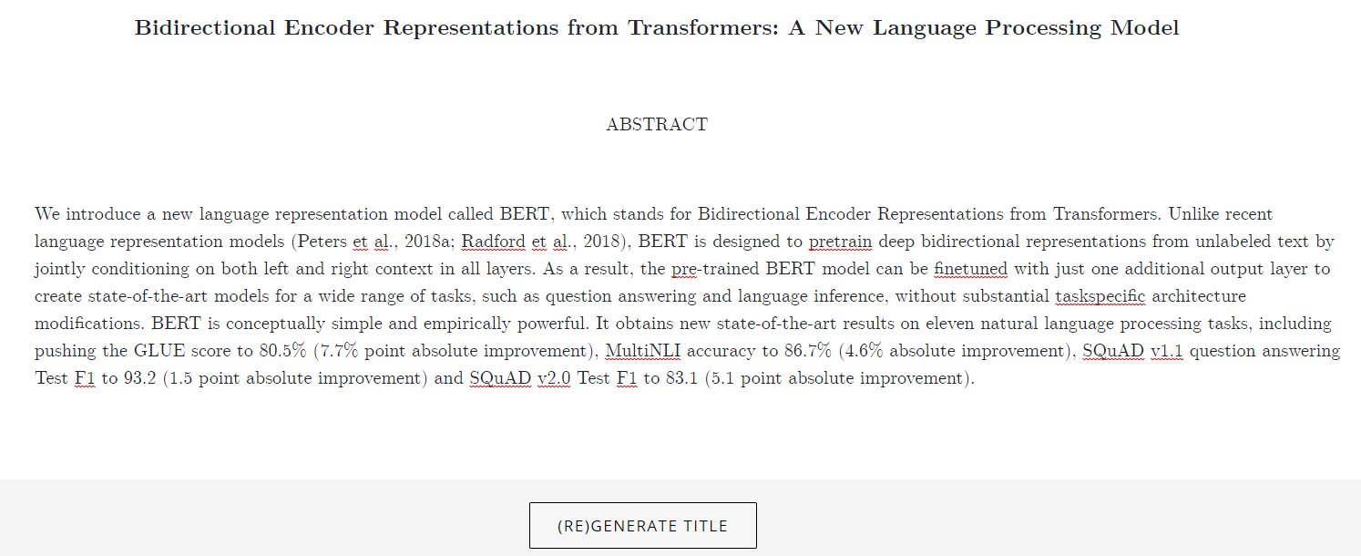
Introduction
주제 선정 배경
“생성 요약을 활용해 제목을 만들어주는 모델 개발”
논문, 보고서… 제목 짓기 너무 어렵지 않나요?
영어 제목 생성기는 있는데 한국어는 없네?
우리가 만들자!
https://x.writefull.com/title-generator/index.html

Slide 8



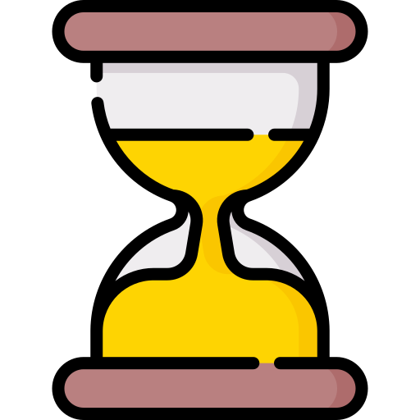

Introduction
주제 선정 배경
1
다양한 시도를 통해
우리의 성장을
가장 잘 보여줄 수 있는가?
부스트캠프에서 배운 내용들을 모두 녹아낼 수 있는 프로젝트
배운 내용보다 더 나아갈 수 있는 프로젝트
2
주어진 환경에서
완성할 수 있는가?
개발자로서 주어진 리소스 내에서
최선의 결과물을 만들 수 있는 프로젝트

Slide 9





Introduction
시스템 아키텍처
SERVER
생성 요약 모델
문서 데이터
문서 원문 및
문서 타입
문서 제목
문서 원문 및
문서 타입
Streamlit
(Demo Web)
문서 원문
사용자
문서 제목
+ 시각화
+ 유사 제목
생성된 문서 제목과
비슷한 제목 리스트
Notes:
애니메이션으로 전달하려는 내용 흐름에 맞게 보이도록 하면 전달성이 더 좋을 것으로 판단됨

Slide 10
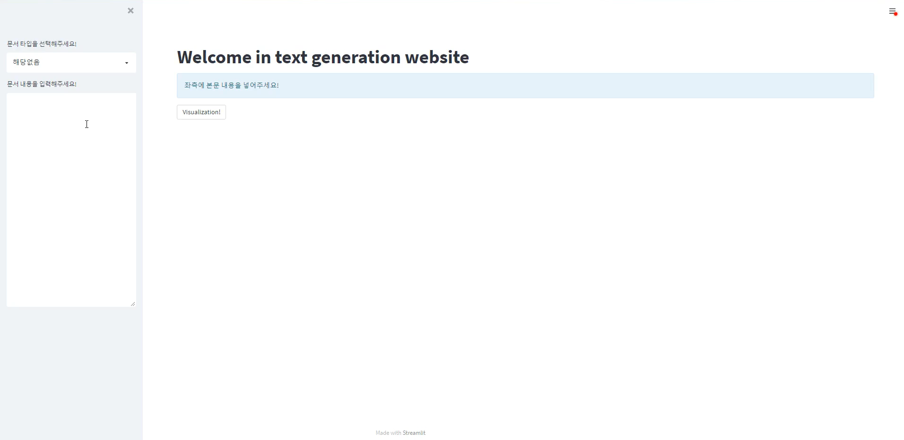
Introduction
시연 영상

Slide 11
2. 학습 파이프라인
#Model Pipeline
#EDA
#Pre/Post-Processing
#Model
#평가 방법

Slide 12

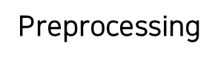
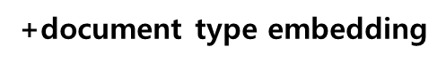

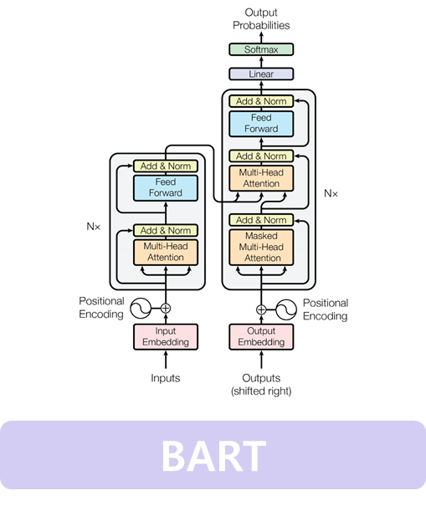
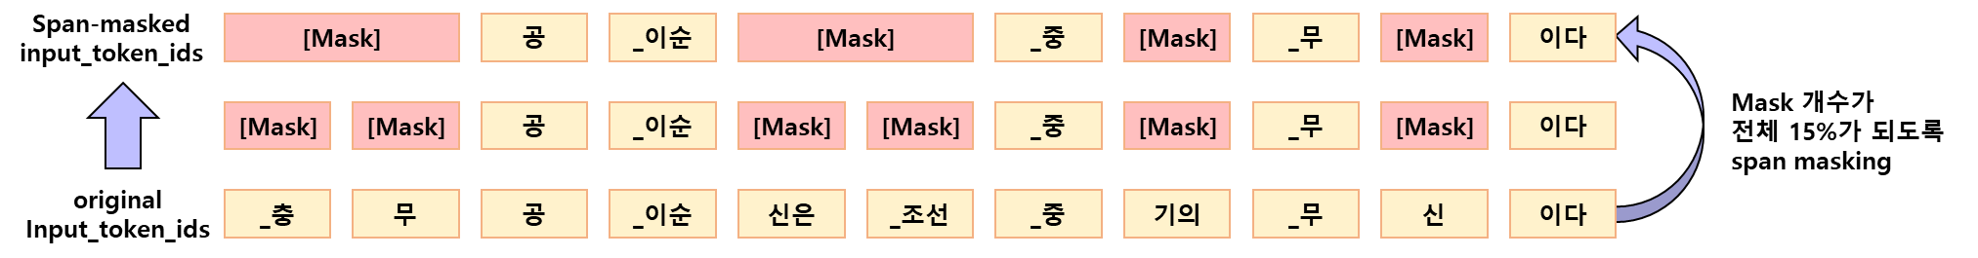
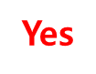

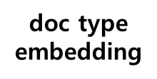
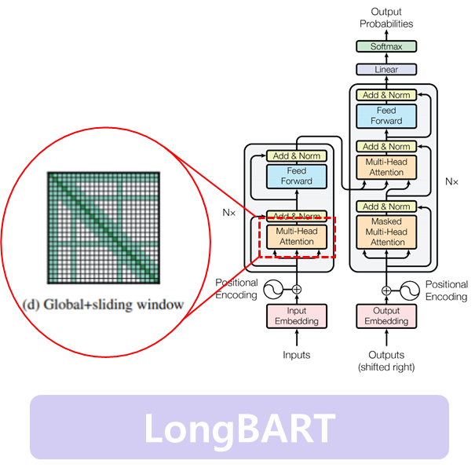

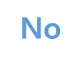
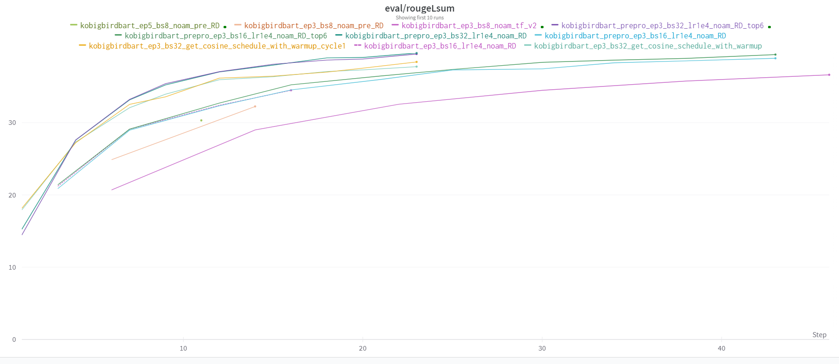
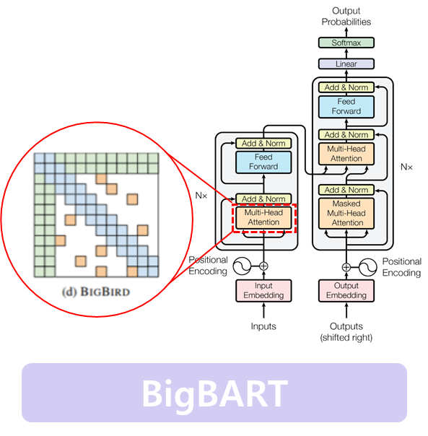
학습 파이프라인
Model Pipeline
Model
Pretraining / TAPT
Eval 50%
Train 50%
Selecting Models
Noam Scheduler with warmup
Linear Scheduler with Warmup
Regularized Dropout
Teacher Forcing Scheduler
Hyperparameter
Rouge Score specialized in Korean.
Finetuning
Train 100%

Slide 13


학습 파이프라인
Model Pipeline
Model
Pretraining / TAPT
Eval 100%
Train 100%
Noam Scheduler with warmup
Linear Scheduler with Warmup
Regularized Dropout
Teacher Forcing Scheduler
Hyperparameter
Rouge Score specialized in Korean.
Finetuning
Test 100%
최종 모델 선정
Quantization
Knowledge Distillation
Optimization
(optional)

Slide 14
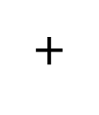
학습 파이프라인
데이터 분석(EDA)
Train
60%
275,219 EA
Validation
20%
91,741 EA
Test
20%
91,739 EA
데이터 본문 문체 및 특성 분석
(max length : 1887)
데이터 제목 문체 및 특성 분석
(max length : 128)
논문 ➔ 목적, 증거
본 연구의 목적은 청소년의 스마트폰 중독에 대한 학교부적응의 영향과 이에 대한 우울의 매개효과를 검증하는데 있다. 첫째, ~~~~. 둘째, ~~~~.
2. 뉴스 ➔ 발언 인용
"재판관 관심사항과 논리를 보강한 보충서면을 준비하고 대법원 현장검증 시 대응에 철저를 기해 당진땅을 꼭 수호하자"고 강조했다.
3. 사설 잡지 ➔ 주장, 의견 제시
핵담판이 난기류에 빠진 만큼 우리 정부는 북·미의 움직임을 예의 주시하면서 한·미 간 대북 공조를 강화해야 할 것이다.
논문 ➔ 연구, 분석
불변시장점유율모형과 BCG 매트릭스를 이용한 항만의 철강 수출변동 분석
2. 뉴스 ➔ 지역, 단체
GS홈쇼핑, `벤처투자`에 사활 걸었지만...`지분법손실` 확대
3. 사설 잡지 ➔ 주장, 의견 제시
개각으로 들썩인 공직사회, 이젠 개혁에 전념하라
한국판 라인-야후재팬 빅뱅' 막는 지주사 규제, 완화해야
데이터 출처 : https://aihub.or.kr/

Slide 15
학습 파이프라인
Post/PreProcessing
Pre-processing
Model이 이해하지 못하는 문자를 최대한 제거
괄호 안에 있는 한자, 영어로 된 부연 설명 제거
한자, 한글, 영어 및 구두점을 제외한 특수 문자 제거
도애 홍석모의 금강산 유기, 『간관록』 일고 (陶厓 洪錫謨의 금강산 유기, 『艮觀錄』 一考)
도애 홍석모의 금강산 유기, 간관록 일고
Post-processing
마무리가 제대로 지어지지 않은 부분 제거
쌍을 이루지 못한 문장기호와 마무리 되지 못한 내용 제거: (), [], {}, ‘ ’, “ “ 등
개행문자, 문장 끝 특수문자 제거
물도 껍질이 있는 걸까? - [물에 관한
물도 껍질이 있는 걸까?

Slide 16
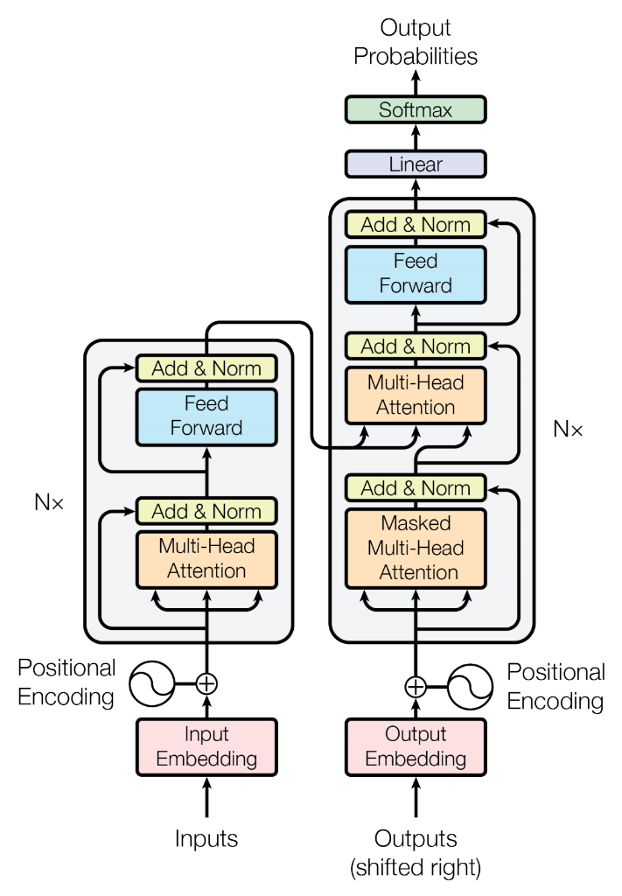
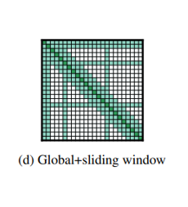
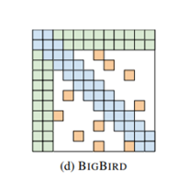
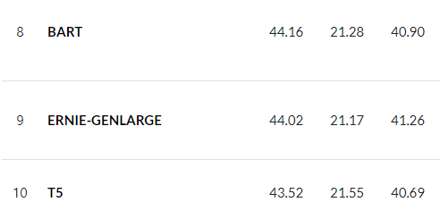
학습 파이프라인
Model
BART
LongBART
BigBART
CNN/Daily Mail Dataset
Vanilla 모델로 8위
Longformer + BART
BigBird + BART
BART: Denoising Sequence-to-Sequence Pre-training for Natural Language Generation, Translation, and Comprehension

Slide 17
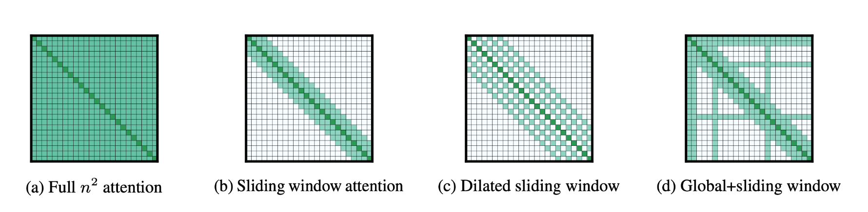
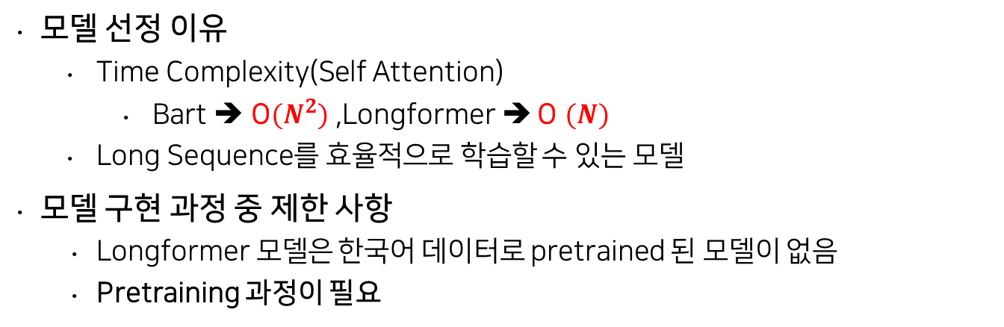
학습 파이프라인
Model – LongBART (Longformer + BART)
모델 선정 이유
Time Complexity(Self Attention)
Bart ➔ O${(N}^{2})$ ,Longformer ➔ O $(N)$
Long Sequence를 효율적으로 학습할 수 있는 모델
모델 구현 과정 중 제한 사항
Longformer 모델은 한국어 데이터로 pretrained 된 모델이 없음
Pretraining 과정이 필요
Bart
Longformer
Longformer: The Long-Document Transformer
Notes:
제ㅔ한 사

Slide 18
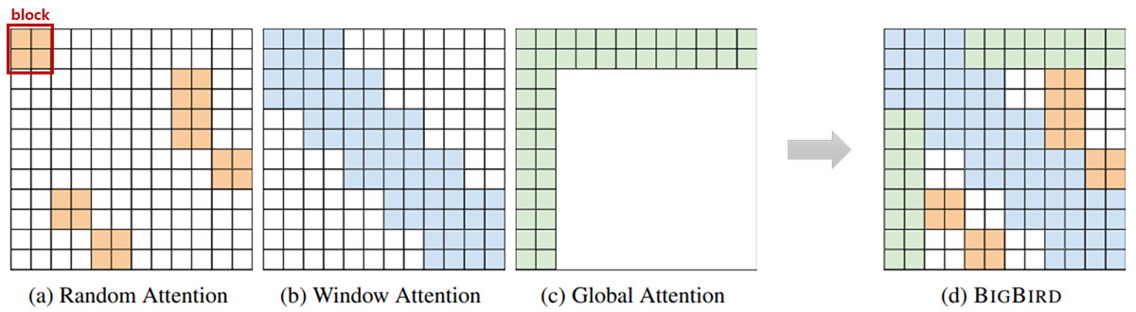
학습 파이프라인
Model – BigBART (Bigbird + BART)
모델 선정 이유
한국어 사전 학습 모델이 존재
Sparse Attention
Longformer ➔ sliding, global attention
BigBird ➔ sliding, global, random attention (full attention에 근사)
Block 단위의 sparse attention 사용 ➔ 연산 최적화

Slide 19
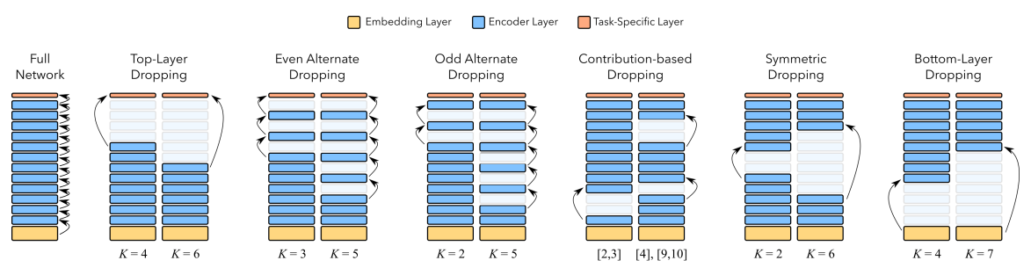
학습 파이프라인
Model – BigBART (Bigbird + BART)
두 사전 학습 모델의 Word embedding 공유
Vocab size of word embedding
Encoder(BigBird) : 32500 ⬅ shared
Decoder(Bart) : 30000
모델 사이즈 축소(파라미터 1억9천개 → 1억5천개)
On the Effect of Dropping Layers of Pre-trained Transformer Models (2021)

Slide 20
학습 파이프라인
평가 방법: Rouge-L
Rouge-L: Longest common subsequence(LCS), 단일 문장 비교
충무공 이순신은 조선 중기의 무신이다.
이순신의 시호는 충무공이다.
Tokenize
_충
무
공
_이순
신은
_조선
_중
기의
_무
신
이다
_이순
신의
_시
호는
_충
무
공
이다
Tokenizer의 한계를 인식하고 Mecab POS(part of speech) tagging,
명사 등 usable token만 평가에 사용하는 방식으로 업데이트

Slide 21
3. 성능 개선
#Document_type
#Text_infilling
#R-drop
#Teacher_forcing
#결과

Slide 22
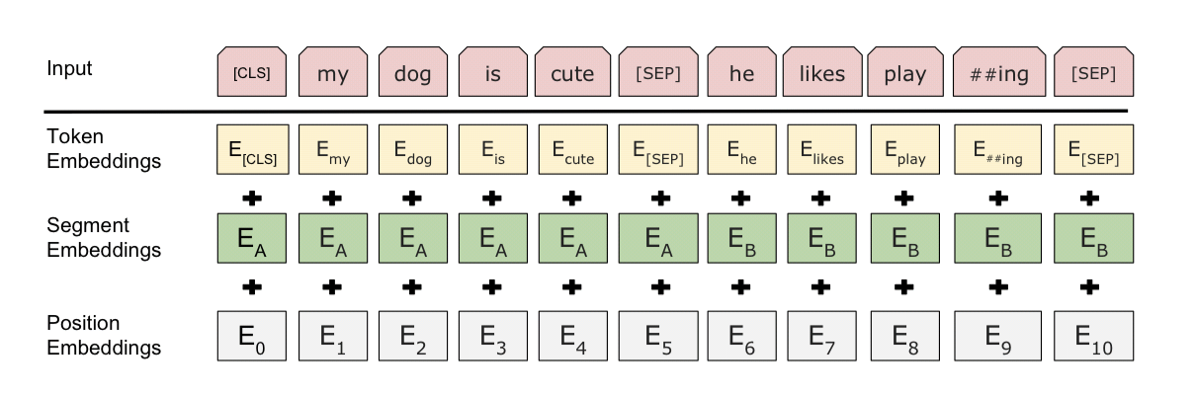
성능 개선
Document Type Embeddings
Word
Embeddings
Doc-type
Embeddings
E₁
E₁
E₁
E₁
E₁
E₁
E₁
E₁
E₁
E₁
E₁
Doc-type ids
1
1
1
1
1
1
1
1
1
1
1
Document type Embedding + pretraining/Task-adaptive pretraining(Text Infilling)

Slide 23
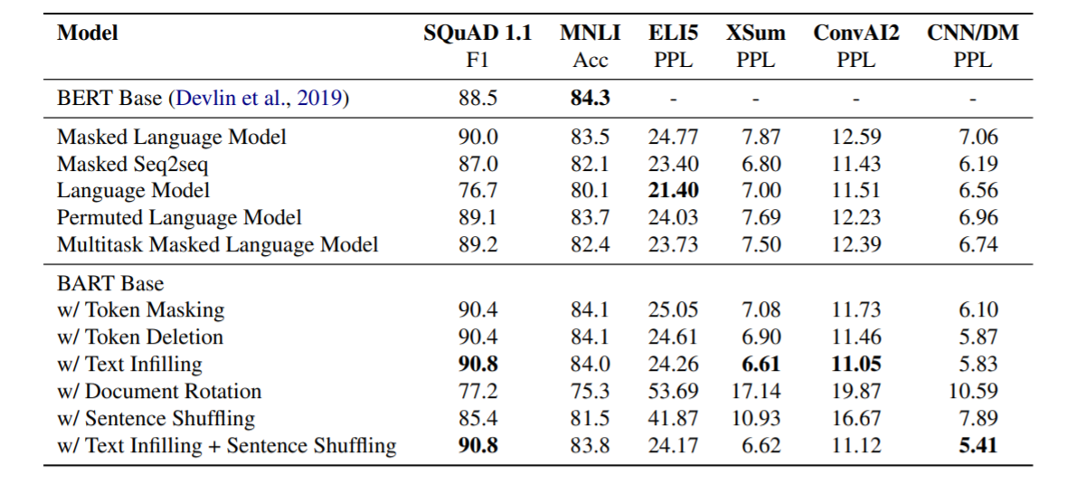
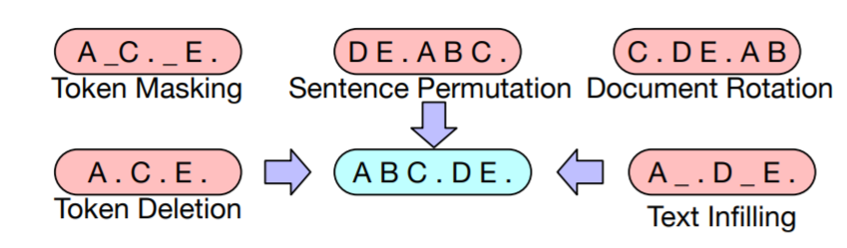
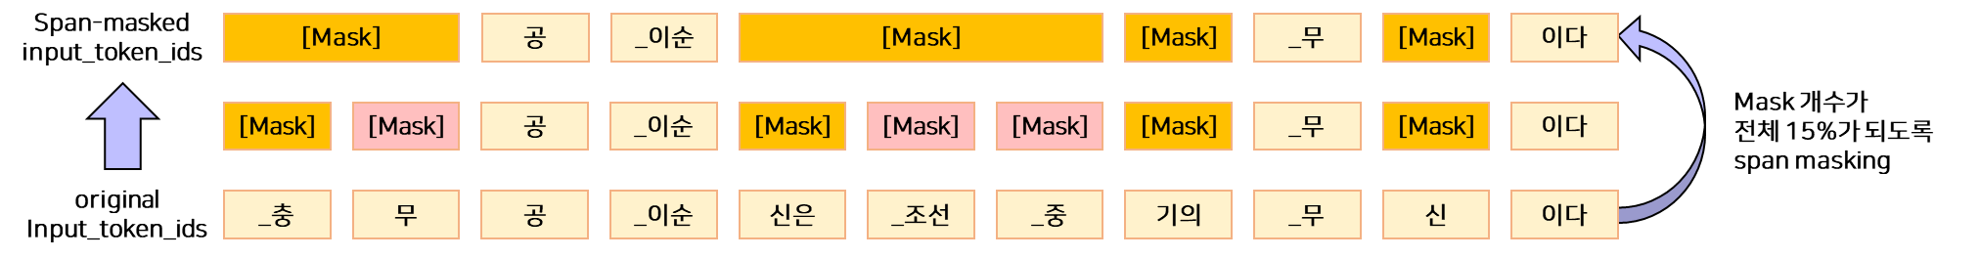
성능 개선
Text Infilling
Document type Embedding + pretraining/Task-adaptive pretraining(Text Infilling)
- BART: Denoising Sequence-to-Sequence Pre-training for Natural Language Generation, Translation, and Comprehension

Slide 24
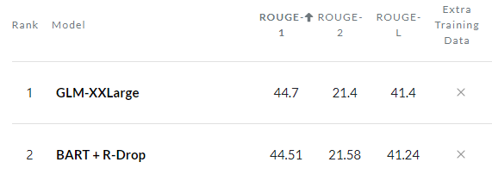
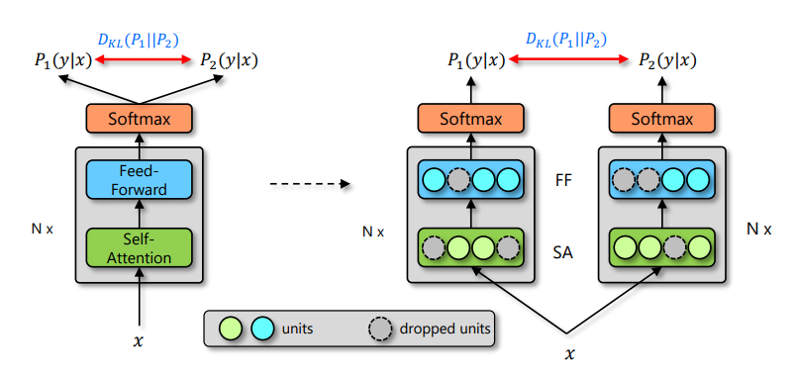
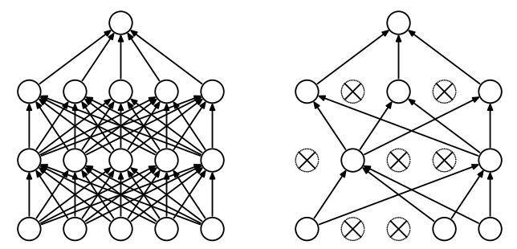
성능 개선
Regularized Dropout(R-Drop)
◀ CNN/Daily Mail 2위
▲ Train
Dropout 적용
▲ Inference
Dropout 적용X
같은 input에 대해 다른 output이 발생하는 것을 줄이기 위해
두 output 분포 사이의 거리에 대한 loss를 추가하여 학습
R-Drop: Regularized Dropout for Neural Networks

Slide 25
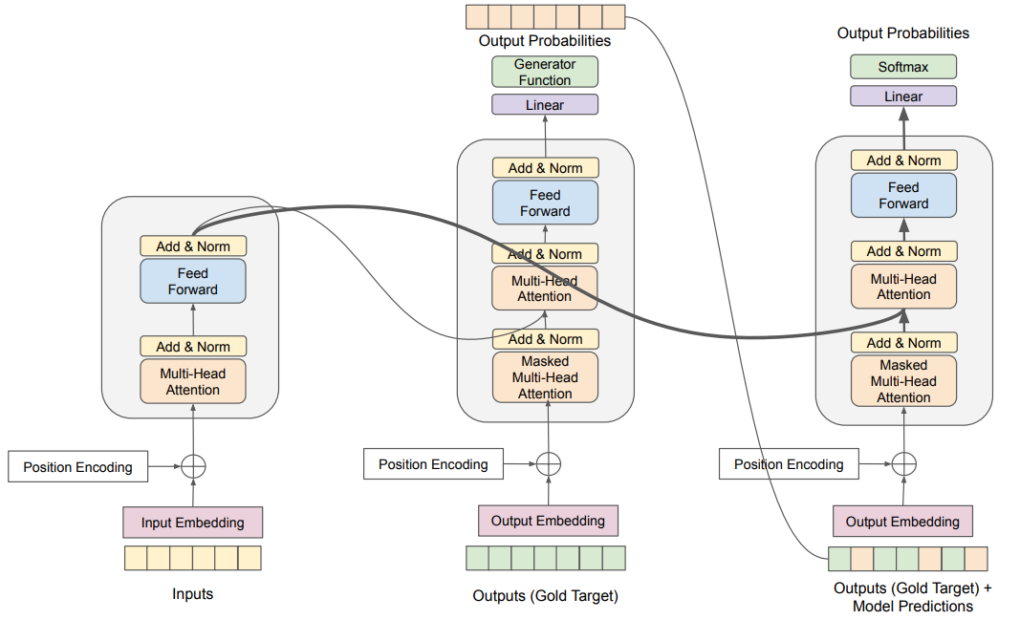
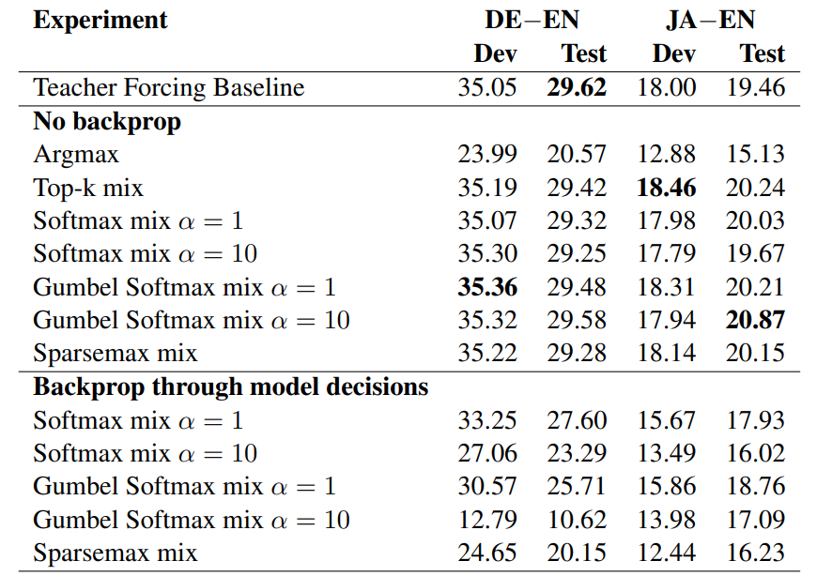
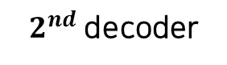
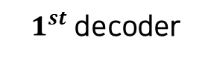
성능 개선
Teacher Forcing Scheduler
$1^{st}$ decoder
$2^{nd}$ decoder
Step이 증가할 수록 stage-1 decoder을 통해 구한 prediction 사용 비율 증가 → 모델의 추론 능력 향상
Scheduled Sampling for Transformers

Slide 26
성능 개선
결과
Model | Rouge-L | 비고
BART ➔ 146M LongBART(not pretrained) ➔ 67M LongBART(pretrained) ➔ 67M BigBART(doc type and TAPT) ➔ 153M BigBART(pretrained) ➔ 153M | 34.747 27.037(-7.71) 32.327(-2.42) 40.987(+6.21) 36.457(+1.71) | Pretraining with Text Infilling Pretraining with Text Infilling
Model
LongBART 모델 사이즈가 가장 작지만, 리소스 내에서 최대의 성능을 발휘하는 BigBART(doc type and TAPT) Model로 선정
최종 모델: BigBART + 전처리 + R-Drop ➔ Rouge-L :41.687

Slide 27
4. 경량화
#Dynamic_Quantization
#Knowledge_Distillation
#경량화 결과

Slide 28
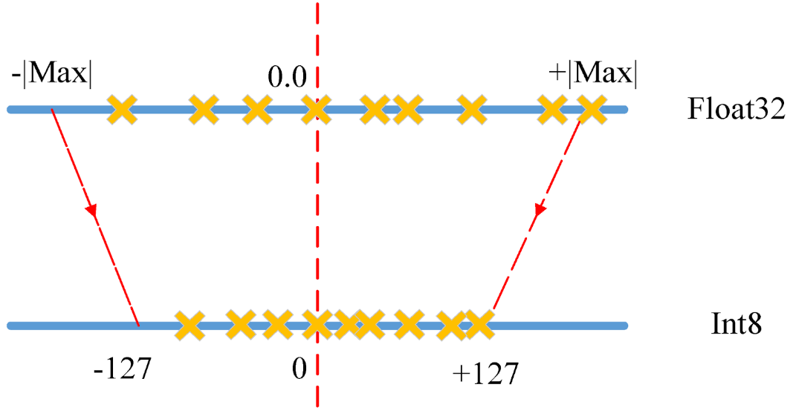
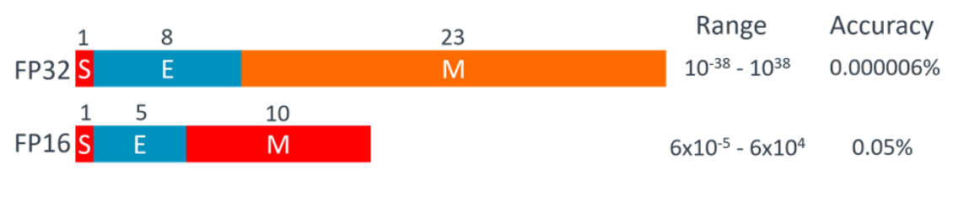
경량화
Dynamic Quantization
Quantization ➔ Int8
Quantization ➔ Float16
적용방법 | 개선사항 | 적용가능 Hardware
Int8 | 589.40MB → 223.58MB | CPU
Half | 589.40MB → 294.76MB | GPU
Rouge score은 유지하였으나, latency에서의 개선사항은 없었음

Slide 29
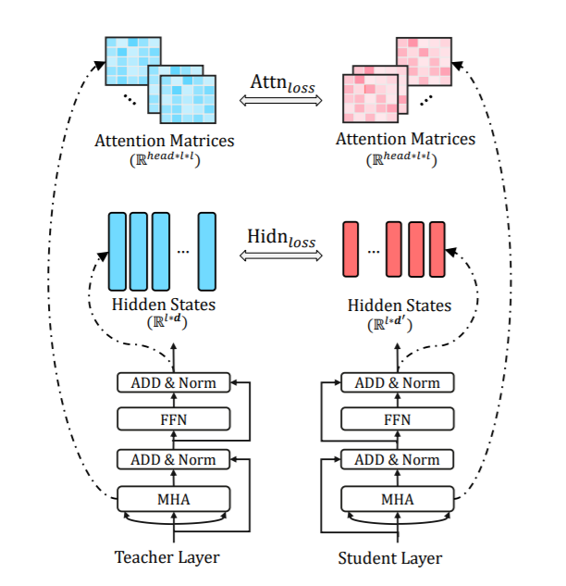
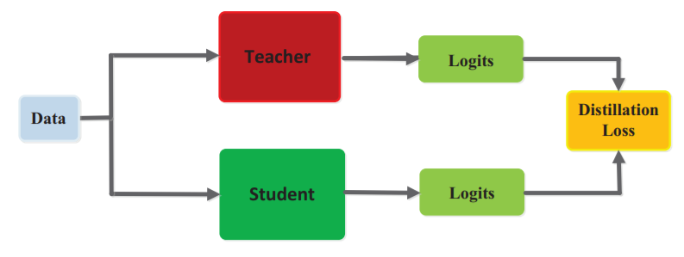
경량화
Knowledge Distillation
Basic Distillation
Tiny Distillation
성능이 좋은 teacher 모델로부터 student모델이 학습
TinyBERT: Distilling BERT for Natural Language Understanding
DistilBERT, a distilled version of BERT: smaller, faster, cheaper and lighter

Slide 30
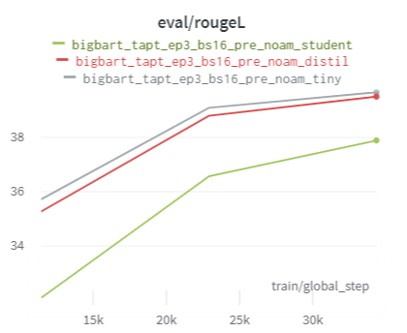
경량화
결과
Pruning(Student Model)
Dynamic Quantization
589.40MB → 400.07MB( 32% 경량화)
13ms → 6.8ms(48% 감축)
400.07MB → 200.08MB(50% 경량화)
Distillation
적용방법 | 결과(Rouge-L)
Student Model | 37.889
Basic Distillation | + 1.621
Tiny Distillation | + 1.783

Slide 31
5. 더 나아가기
#시각화
#ElasticSearch

Slide 32
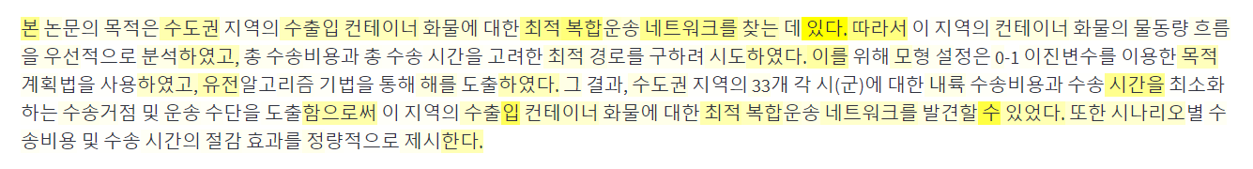
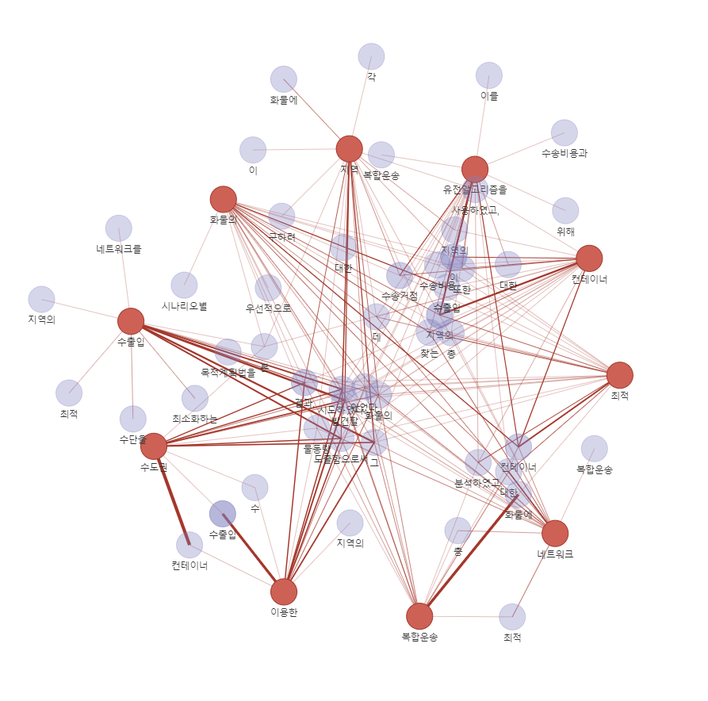
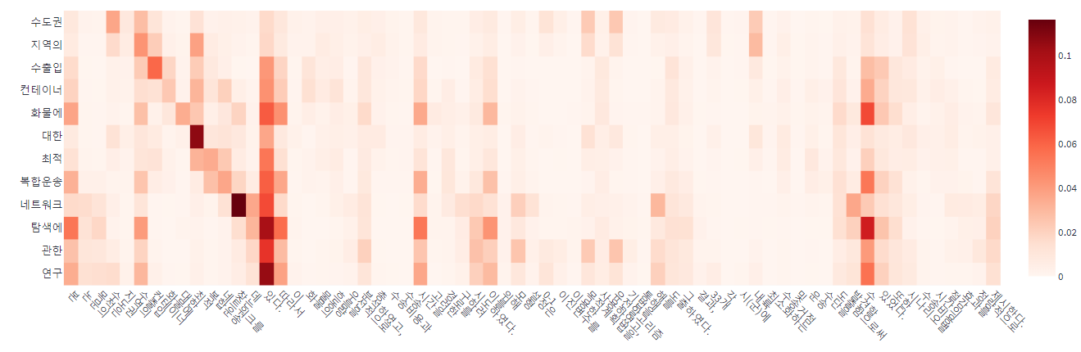
더 나아가기
시각화
원문 제목: 유전알고리즘을 이용한 복합운송최적화모형에 관한 연구
생성된 제목: 수도권 지역의 수출입 컨테이너 화물에 대한 최적 복합운송 네트워크 탐색에 관한 연구
Text highlight
2D heatmap
Network graph
boostcamp AI Tech - Networking Day

Slide 33
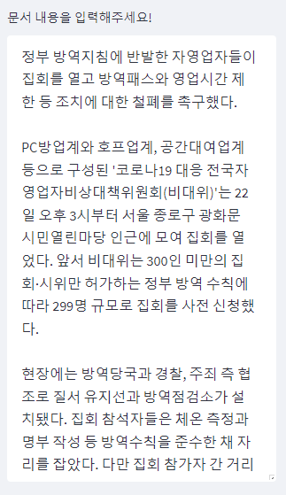
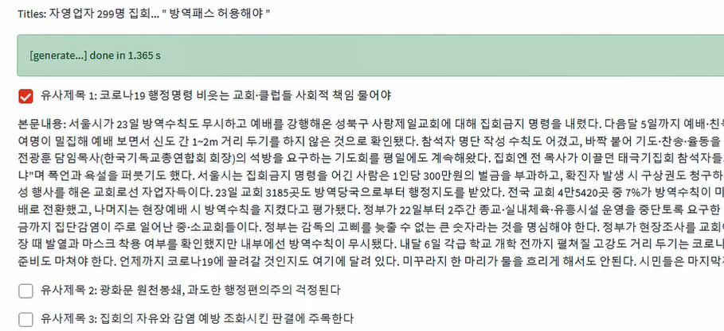


더 나아가기
ElasticSearch
생성된 제목
입력 문서
유사 문서의 제목
유사 문서 내용
BM25
보유 데이터 중 유사한 문서의 제목과 모델을 통해 생성된 제목 비교 가능

Slide 34
6. 회고
#회고

Slide 35
회고
회고
잘한 점
유사 데이터셋에서 좋은 성능을 보인 성능 개선 방법론에 대해 다양한 시도를 함
개개인의 역량 파악을 통해 각 태스크 별로 정확한 일정 관리가 이뤄짐
프로젝트 전 과정에 대한 기록 및 github/notion/google sheet/wandb를 통한 협업이 원활히 이뤄짐
이전 대회에서 각자 다뤄보지 못한 태스크(model,data,visualization 등)들을 충분히 다뤄봄으로써 개인의 역량이 강화됨
아쉬운 점
Korean Rouge Score의 평가 방법 오류를 늦게 파악하여 전체 성능 파악이 늦어짐
Unstructured Pruning을 BART모델에 적용해보지 못함.
개선 방향
데이터 증량 시 성능 개선 및 LongBART의 Pretraining이 가능할 것으로 판단됨.
BART 이외에 다양한 모델(T5,PEGASUS, switch transformers 등) 시도를 통해 성능 개선 및 적용 범위를 확대시킬 수 있을 것이라 판단됨
생성 요약만 진행했지만, 추출요약을 수행 후 시도를 했더라면 더 좋은 모델이 구현됐을 것으로 판단됨(BERTsum)

Slide 36


Title : 부스트캠프, 지속 가능한 개발자를 꿈꾸며
감사합니다

Slide 37











Q&A

